Slide 1
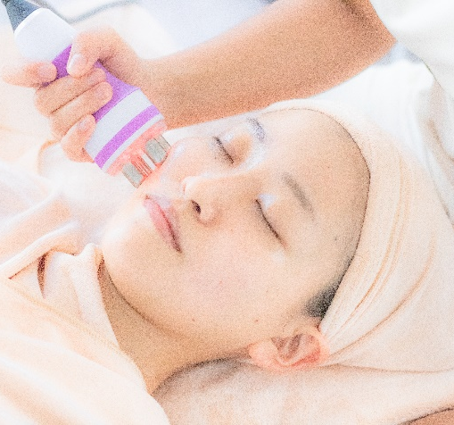
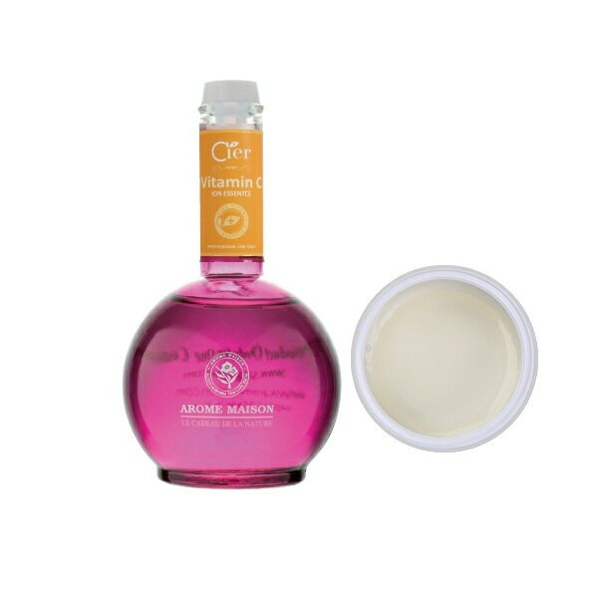
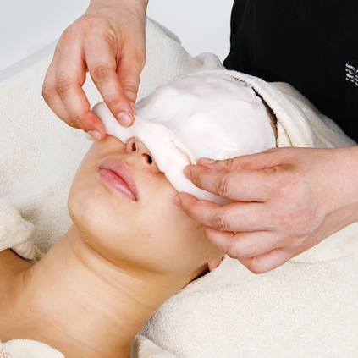
日焼けケア
弱ったお肌に
栄養たっぷり補給
９ 月 キ ャ ン ペ ー ン
美白
フェイシャル
ラジオ波
お顔、デコルテ、ハンドのマッサージ
高濃度ビタミンＣ美容液導入
ピールオフ美白パック
70分 \7200
日焼け後は早めのケアでシミ予防しましょう♪
写真が入ります
写真が入ります
写真が入ります
ﾋﾞﾀﾐﾝＣ導入
ラジオ波
ｱﾙﾌﾞﾁﾝﾊﾟｯｸ
代謝促進で
ぷるつや♪
高濃度ﾋﾞﾀﾐﾝＣ
奥までイオン導入
２２種×１０種の
美容成分配合
シミしわたるみニキビ跡むくみ
シミニキビ毛穴引き締めハリ
シミそばかす美白
アルブチン…メラニンの生成を阻害する働き
ビタミンＣ…色素沈着の予防改善、ニキビ予防

